Slide 1
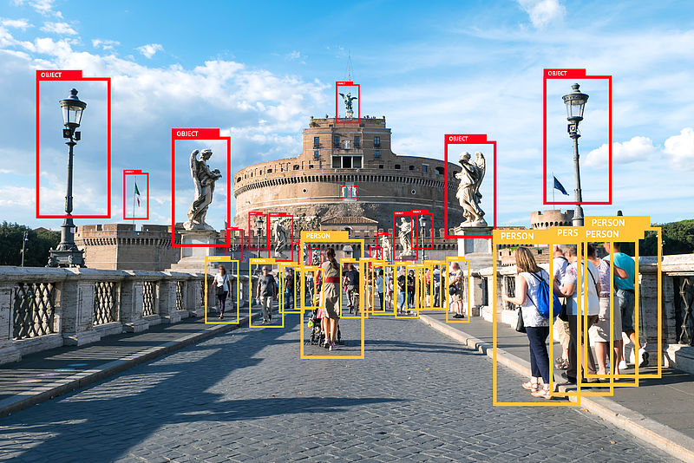
Foto: Ricardo Teles
DETECÇÃO DE PLACAS FERROVIÁRIAS
01
LIRIELLY VITORUGO NASCIMENTO

Slide 2
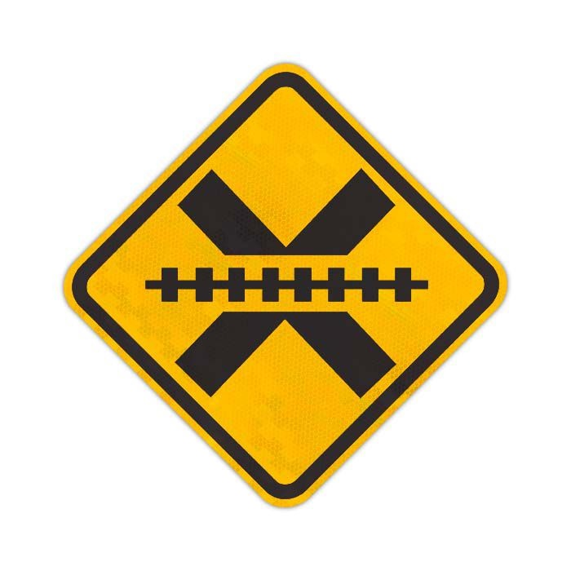
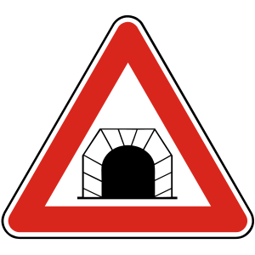
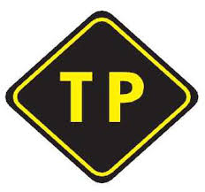
OBJETIVO
Detectar placas de sinalização em duas ferrovias administradas por uma empresa privada no Brasil.
BENEFÍCIOS
Monitoramento em tempo real das placas de sinalização em mais de 2mil km da ferrovia.
mitigação possíveis acidentes por falta de placas de sinalização ou devido a placas de sinalização com anomalias.
futuro: sugestão de troca / manutenção de placas anômalas.

Slide 3
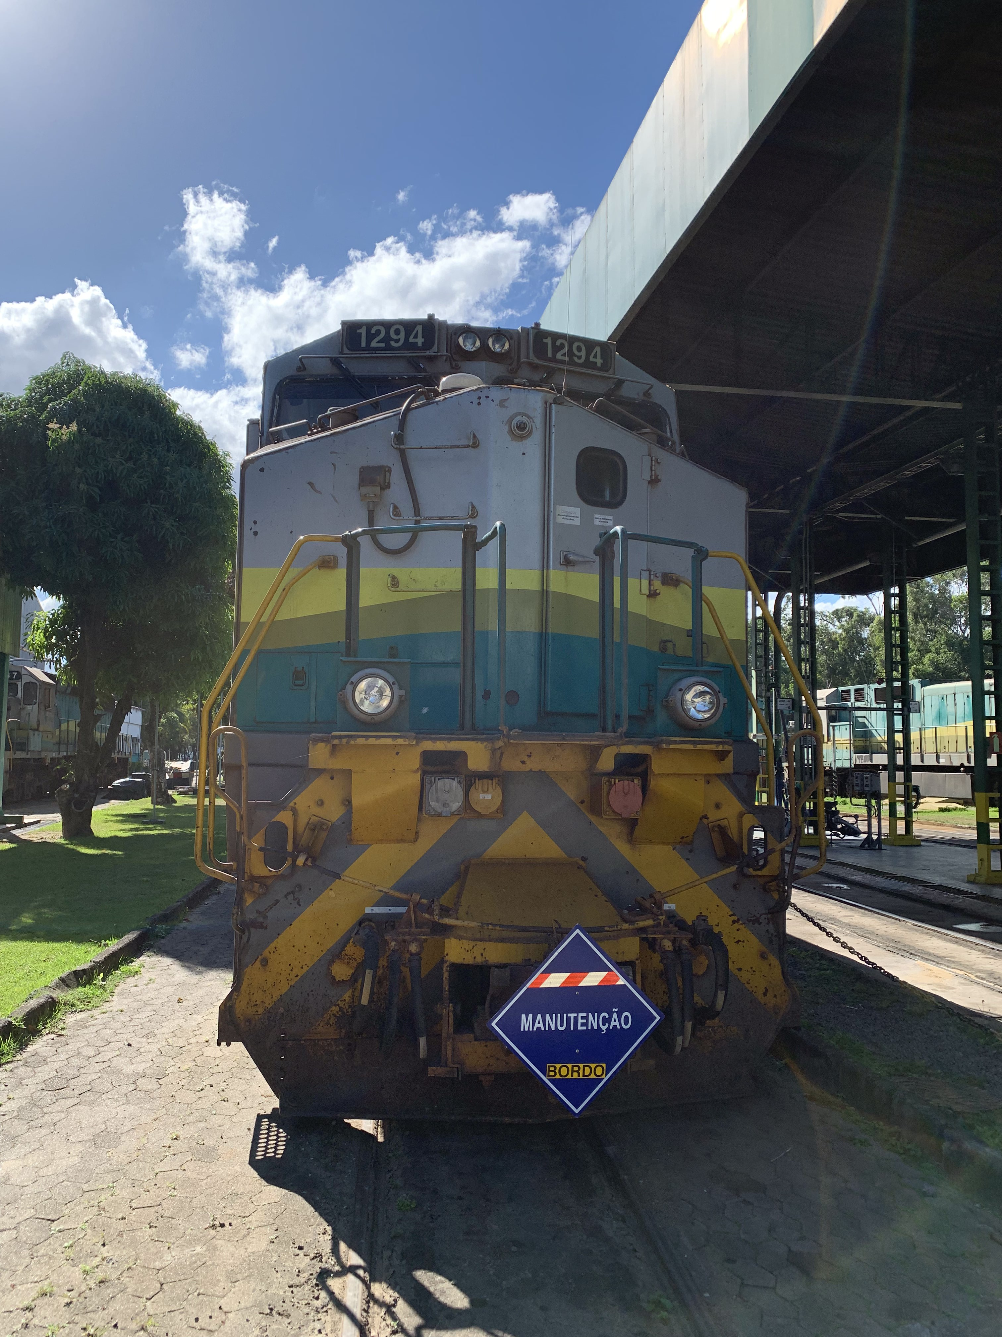
Posicionamento da câmera na locomotiva
Modelo: Intelbras VIPM 3108
Resolução: 1280 x 720

Slide 4
PRÉ-PROCESSAMENTO
As imagens foram anotadas e divididas em uma base de treinamento e outra base de validação para o treinamento da rede neural.
modificação dos arquivos de configuração da rede para se adequar a minha realidade.

Slide 5
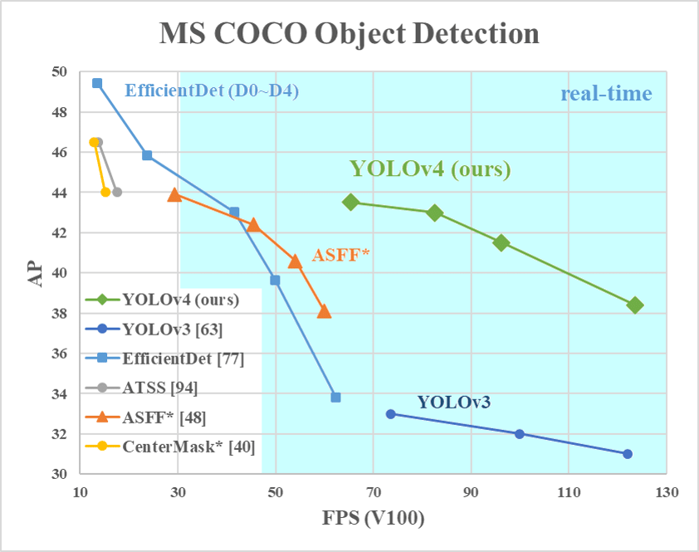
YOLOv4
Ótima velocidade e precisão na detecção de objetos.
Comparação da YOLOv4 com outros detectores de objetos de última geração. A YOLOv4 é executada duas vezes mais rápido do que EfficientDet com desempenho comparável. Melhora do AP e do FPS da YOLOv3 em 10% e 12%, respectivamente.

Slide 6
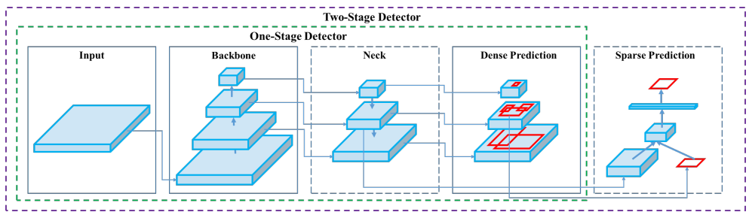
YOLOv4 ARQUITETURA
Formação de recursos
Agregação de recursos
A etapa de detecção
Notes:
Todos os detectores de objetos captam uma imagem para entrada e compactam recursos por meio de um backbone de rede neural convolucional . Na classificação de imagens , esses backbones são o fim da rede e a previsão pode ser feita a partir deles. Na detecção de objetos, várias caixas delimitadoras precisam ser desenhadas ao redor das imagens junto com a classificação, de modo que as camadas de recursos do backbone convolucional precisam ser misturadas e mantidas à luz umas das outras. A combinação de camadas de recursos de backbone ocorre no pescoço.
Também é útil dividir os detectores de objetos em duas categorias: detectores de um estágio e detectores de dois estágios. A detecção acontece na cabeça . Os detectores de dois estágios separam a tarefa de localização e classificação de objetos para cada caixa delimitadora. Os detectores de um estágio fazem as previsões para localização e classificação de objetos ao mesmo tempo. YOLO é um detector de um estágio, portanto, You Only Look Once.
A rede de backbone para um detector de objetos é normalmente pré-treinada na classificação ImageNet. Pré-treinamento significa que os pesos da rede já foram adaptados para identificar características relevantes em uma imagem, mas serão ajustados na nova tarefa de detecção de objetos.
A próxima etapa na detecção de objetos é misturar e combinar os recursos formados no backbone ConvNet para se preparar para a etapa de detecção. YOLOv4 escolhe PANet para a agregação de recursos da rede. Além disso, o YOLOv4 adiciona um bloco SPP após CSPDarknet53 para aumentar o campo receptivo e separar os recursos mais importantes do backbone.
YOLOv4 implanta a mesma cabeça YOLO que YOLOv3 para detecção com as etapas de detecção baseadas em âncora e três níveis de granularidade de detecção.

Slide 7
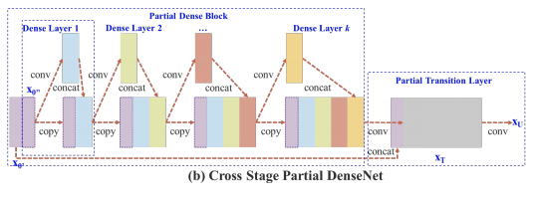
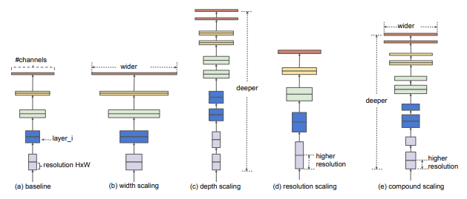
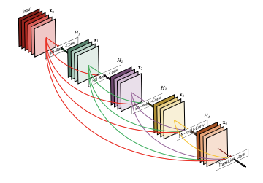
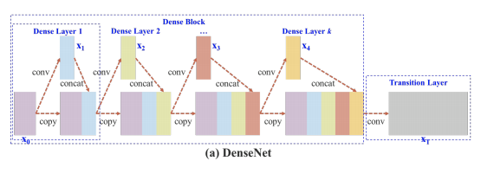

Backbone
EfficientNet
Notes:
Um bloco denso é um módulo usado em redes neurais convolucionais que conecta todas as camadas (com tamanhos de mapa de recursos correspondentes) diretamente entre si. Ele foi originalmente proposto como parte da arquitetura DenseNet.
Na CSPResNext50 e CSPDarknet53, o DenseNet foi editado para separar o mapa de feições da camada de base copiando-o e enviando uma cópia através do bloco denso e enviando outra direto para o próximo estágio. A ideia com o CSPResNext50 e CSPDarknet53 é remover gargalos computacionais no DenseNet e melhorar o aprendizado, passando em uma versão não editada do mapa de recursos.
O EfficientNet foi projetado pelo Google Brain para estudar principalmente o problema de dimensionamento de redes neurais convolucionais. Há muitas decisões que você pode tomar ao aumentar seu ConvNet, incluindo tamanho de entrada, dimensões de largura, de profundidade, de resolução e do coeficiente composto. O EfficientNet postula que existe um ponto ótimo para tudo isso e, por meio de busca, eles o encontram.
]

Slide 8
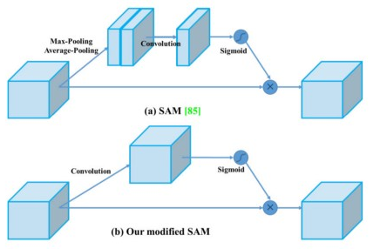
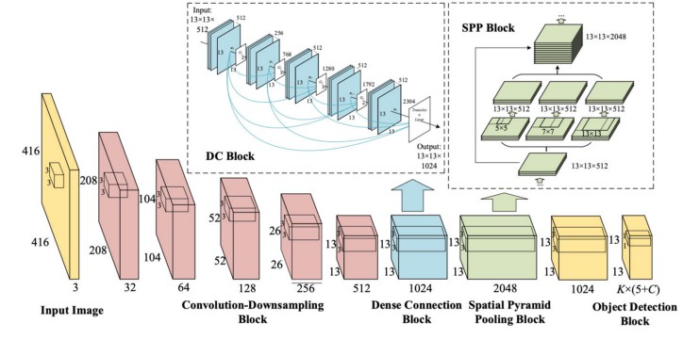
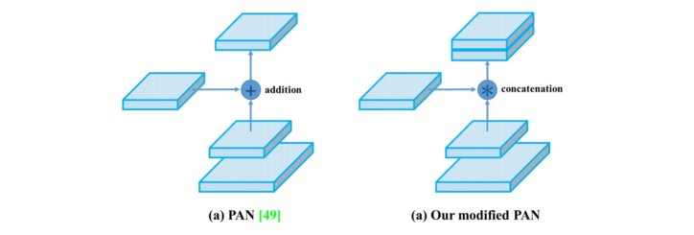
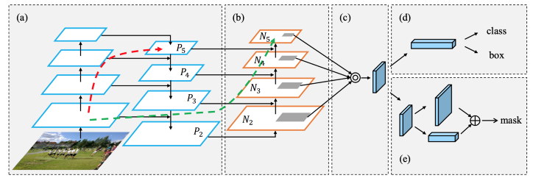

Neck
Notes:
A próxima etapa na detecção de objetos é misturar e combinar os recursos formados no backbone ConvNet para se preparar para a etapa de detecção.
YOLOv4 escolhe PANet para a agregação de recursos da rede.
Um bloco SPP (camada de pooling da pirâmide espacial), i. e., uma camada de pooling da pirâmide espacial é adicionado após CSPDarknet53. Os mapas de características são espacialmente dividido em m × m caixas com m , por exemplo, é igual a 1, 2 e 4, respectivamente. Então, um pool máximo é aplicado a cada compartimento para cada canal. Isso forma uma representação de comprimento fixo que pode ser analisada posteriormente com camadas FC. Isso faz com que haja um aumentar o campo receptivo e separar os recursos mais importantes do backbone.
O diagrama abaixo é o Path Aggregation Network (PAN) para detecção de objetos. Um caminho ascendente (b) é aumentado para facilitar a propagação das informações da camada inferior para o topo. No FPN, a informação espacial localizada viajou para cima na seta vermelha. Embora não seja claramente demonstrado no diagrama, o caminho vermelho passa por mais de 100 camadas. O PAN introduziu um caminho de atalho (o caminho verde) que leva apenas cerca de 10 camadas para ir para a camada N₅ superior. Esses conceitos de curto-circuito disponibilizam informações localizadas de granulação fina para as camadas superiores.
No entanto, em vez de adicionar camadas vizinhas, os mapas de recursos são concatenados no YOLOv4.
Módulo de Atenção Espacial (SAM)
A atenção foi amplamente adotada em projetos DL. No SAM, o pool máximo e o pool médio são aplicados separadamente para mapas de recursos de entrada para criar dois conjuntos de mapas de recursos. Os resultados são alimentados em uma camada de convolução seguida por uma função sigmóide para criar atenção espacial.
Essa máscara de atenção espacial é aplicada ao recurso de entrada para gerar os mapas de recursos refinados. No YOLOv4, um SAM modificado é usado sem aplicar o pool máximo e médio.

Slide 9
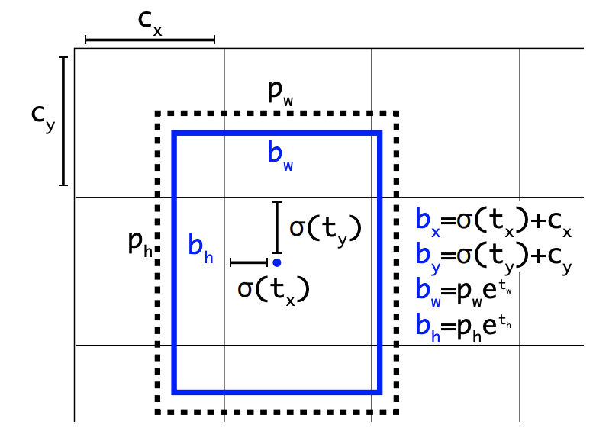
Cabeça

Slide 10
YOLOv4 DETALHE DA ARQUITETURA
Input: Image, Patches, Image Pyramid
Backbones: Formação de recursos
VGG16, ResNet-50, SpineNet, EfficientNet-B0/B7, CSPResNeXt50, CSPDarknet53
Neck: Agregação de recursos
Additional blocks: SPP, ASPP, RFB, SAM
Path-aggregation blocks: FPN, PAN, NAS-FPN, Fully-connected FPN, BiFPN, ASFF, SFAM
Heads:
Dense Prediction (one-stage):
RPN, SSD, YOLO, RetinaNet (anchor based)
CornerNet, CenterNet, MatrixNet, FCOS (anchor free)
Sparse Prediction (two-stage):
Faster R-CNN, R-FCN, Mask RCNN (anchor based)
RepPoints (anchor free)

Slide 11
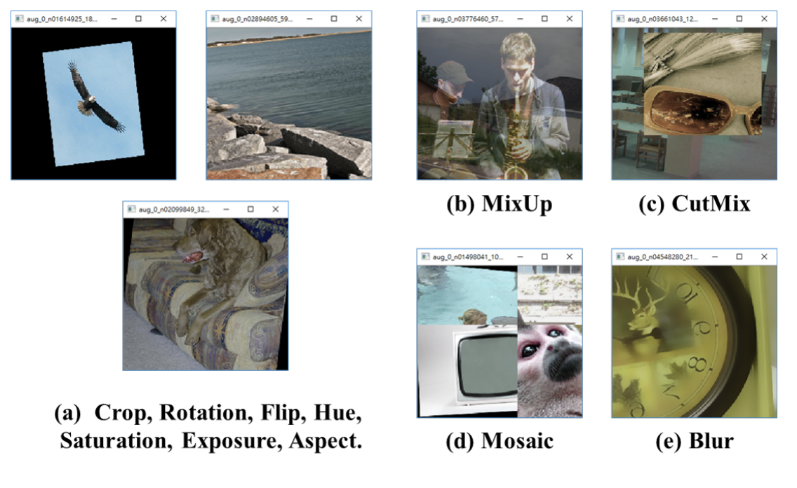
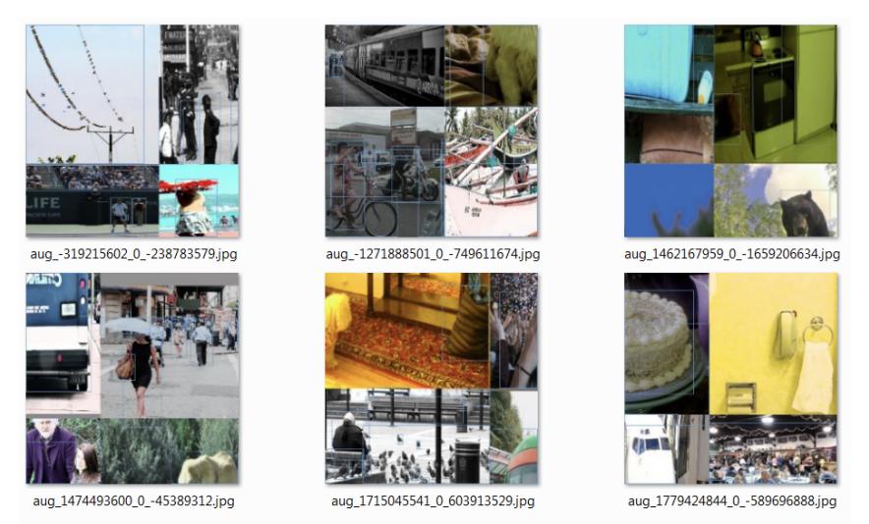
Aumento dos dados
Notes:
O aumento de dados de recorte remove uma região de uma imagem (veja o diagrama abaixo). Isso força o modelo a não confiar demais em recursos específicos ao fazer classificações. No entanto, uma parte da imagem está repleta de informações inúteis e isso é um desperdício. No CutMix, uma parte de uma imagem é recortada e colada sobre outra imagem. Os rótulos verdadeiros são reajustados proporcionalmente à área dos patches, por exemplo, 0,6 como um cão e 0,4 como um gato.
Conceitualmente, CutMix tem uma visão mais ampla do que um objeto pode compor. A área de recorte força o modelo a aprender a classificação de objetos com diferentes conjuntos de recursos. Isso evita excesso de confiança. Como essa área é substituída por outra imagem, a quantidade de informações na imagem e a eficiência do treinamento também não serão afetadas significativamente.
A nova contribuição é o aumento de dados em mosaico que agrupa quatro imagens , ensinando o modelo a encontrar objetos menores e prestar menos atenção às cenas circundantes que não estão imediatamente ao redor do objeto.
Mosaic é um método de aumento de dados que combina 4 imagens de treinamento em uma para treinamento (em vez de 2 no CutMix). Isso aprimora a detecção de objetos fora de seu contexto normal. Além disso, cada minilote contém uma grande variante da imagem (4 ×) e, portanto, reduz a necessidade de tamanhos grandes de minilote na estimativa da média e da variância.

Slide 12
Self-Adversarial Training (SAT)
O SAT tem como objetivo encontrar a parte da imagem em que a rede mais depende durante o treinamento e, em seguida, edita a imagem para obscurecer essa confiança, forçando a rede a generalizar para novos recursos que podem ajudá-la na detecção.

Slide 13
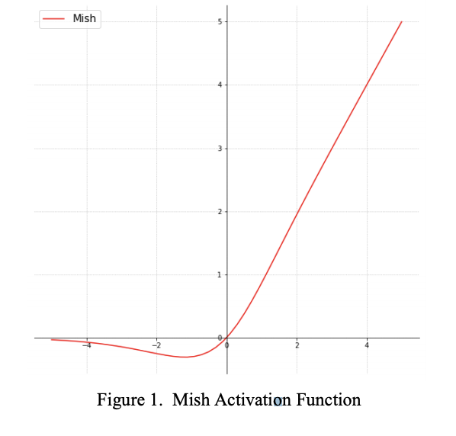
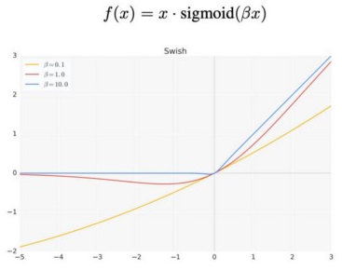
Função de ativação Swish e Mish
Swish e Mish foram projetadas para enviar sinais à esquerda e à direita.
Notes:
Elas tem resultados melhores que a ReLu

Slide 14
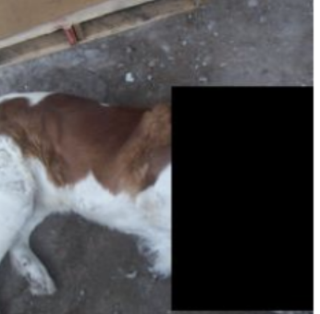
Regularização DropBlock
No DropBlock, seções da imagem são ocultadas da primeira camada. DropBlock é uma técnica para forçar a rede a aprender recursos com os quais ela não pode depender de outra forma.
Notes:
Por exemplo, você pode pensar em um cachorro com a cabeça escondida atrás de um arbusto. A rede deve ser capaz de identificar o cão tanto pelo tronco quanto pela cabeça.

Slide 15
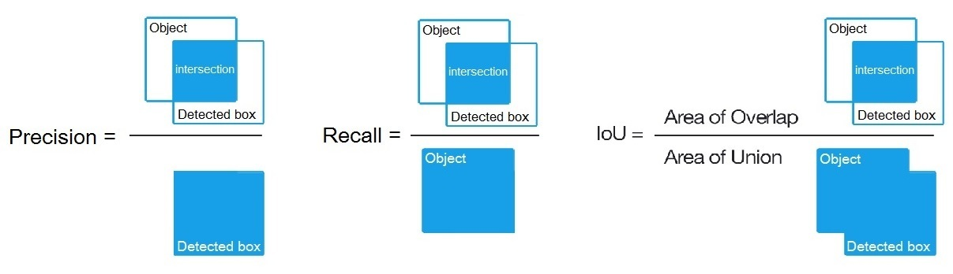
IoU (intersect over union) & mAP (mean average precision)
Precision=TP/(TP+FP) Recall=TP/(TP+FN)

Slide 16
Resultados do retreinamento da YOLOv4 para realizar a detecção de placas de sinalização ferroviária
AP | 98.55%
Precisão | 0.97
Recall | 0.97
F1-Score | 0.97
IoU médio | 75.37%
TP | 183
FP | 6
FN | 5
FPS médio | 7.5

Slide 17
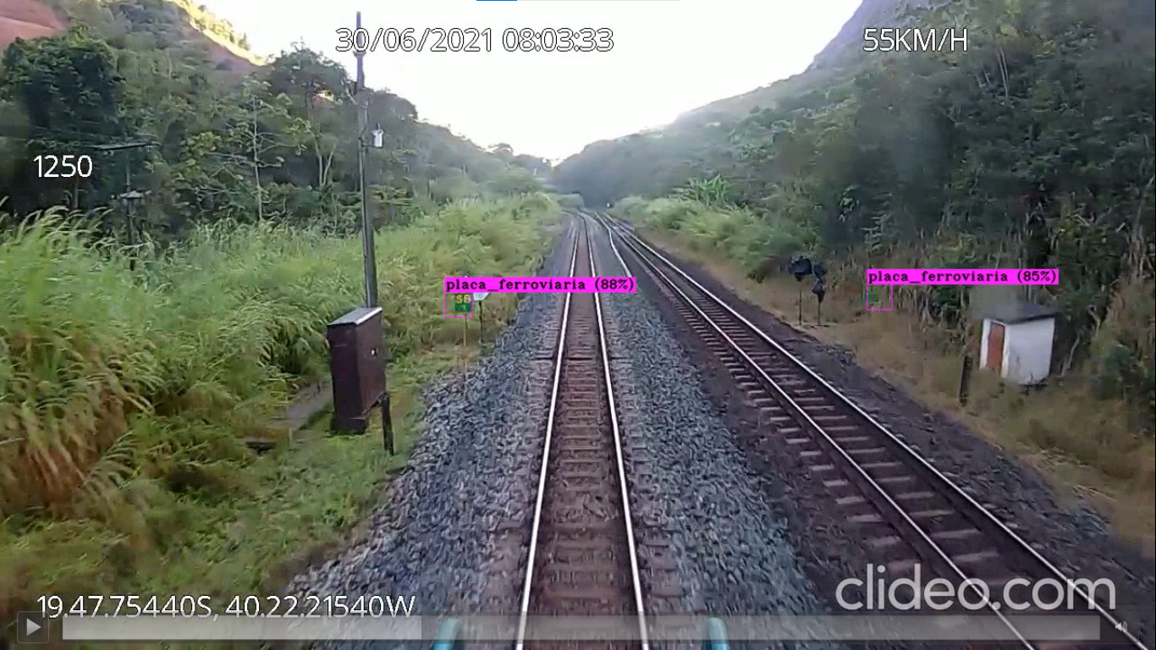

Slide 18
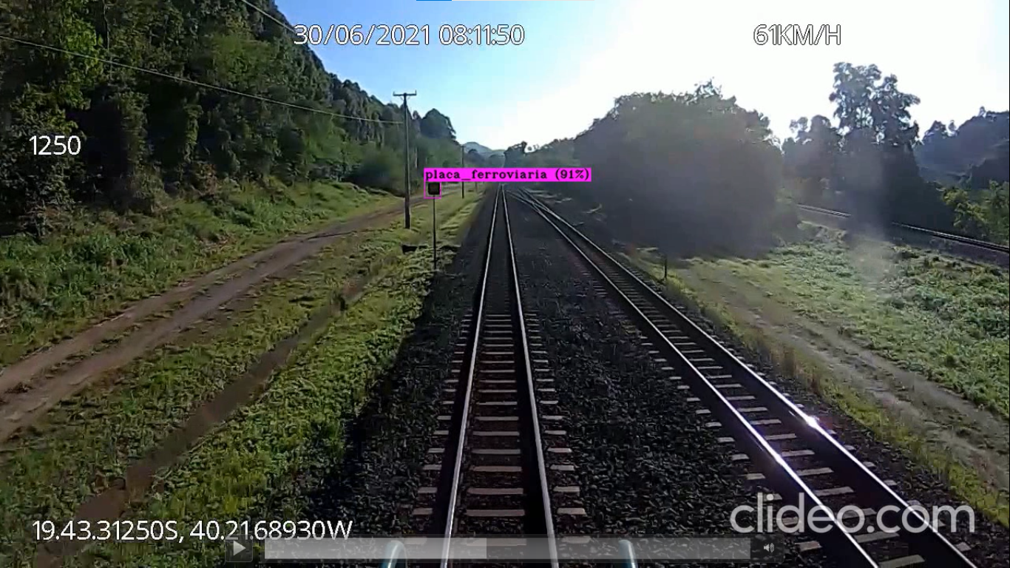

Slide 19
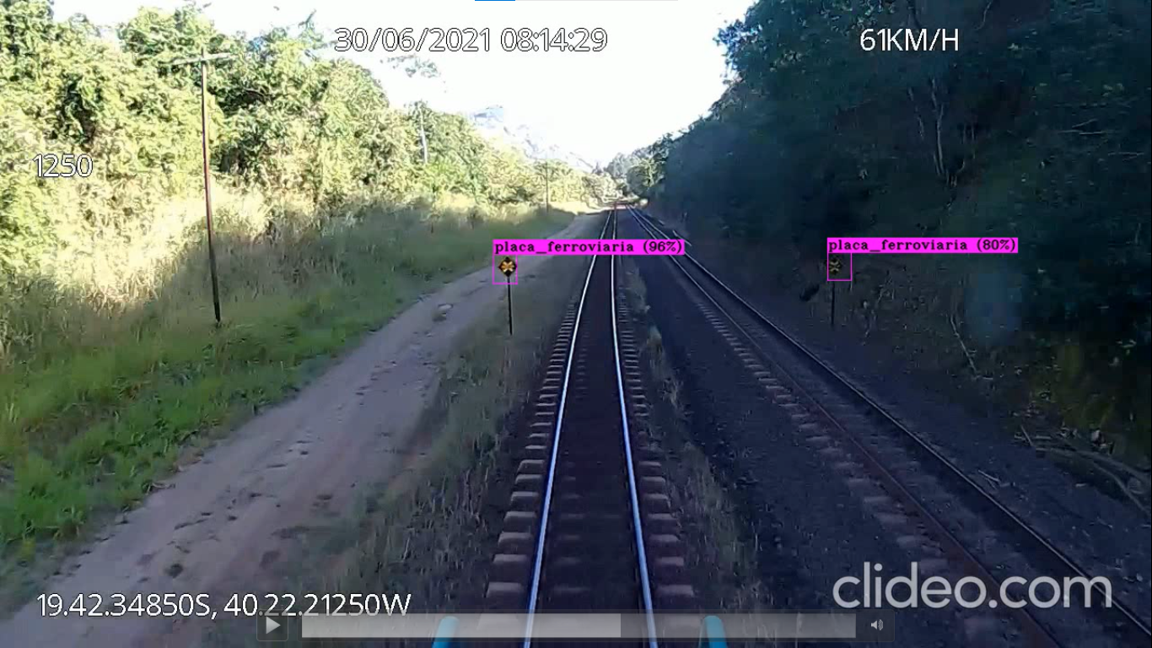

Slide 20
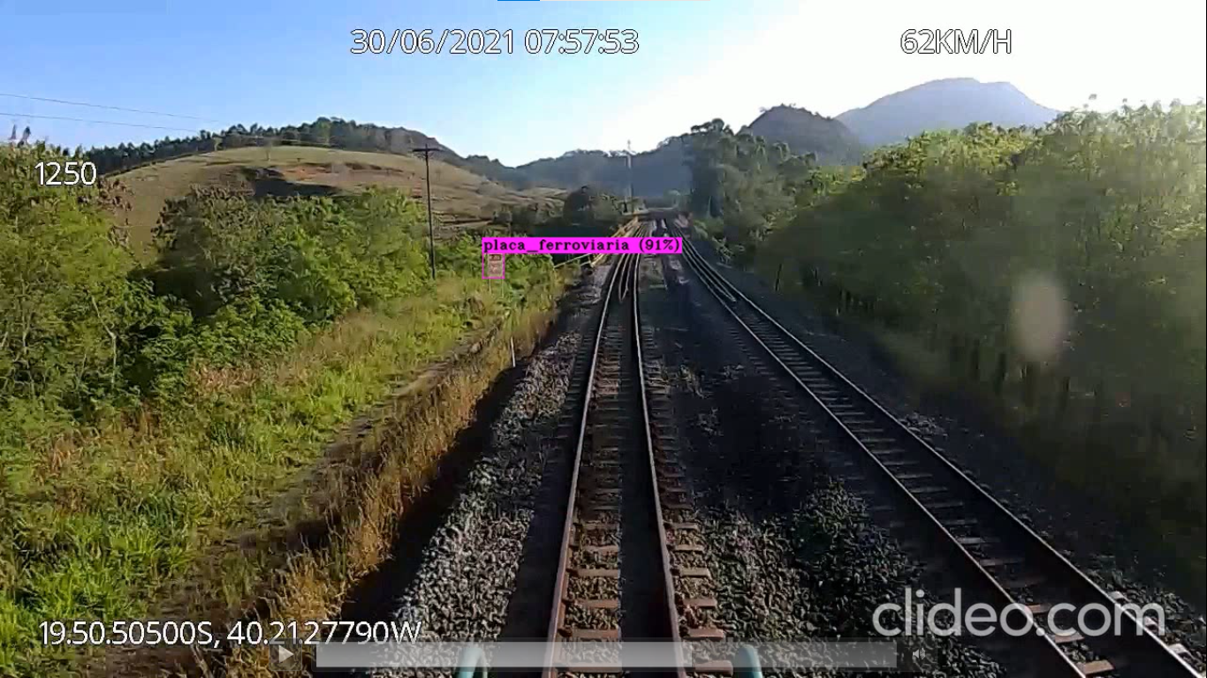

Slide 21
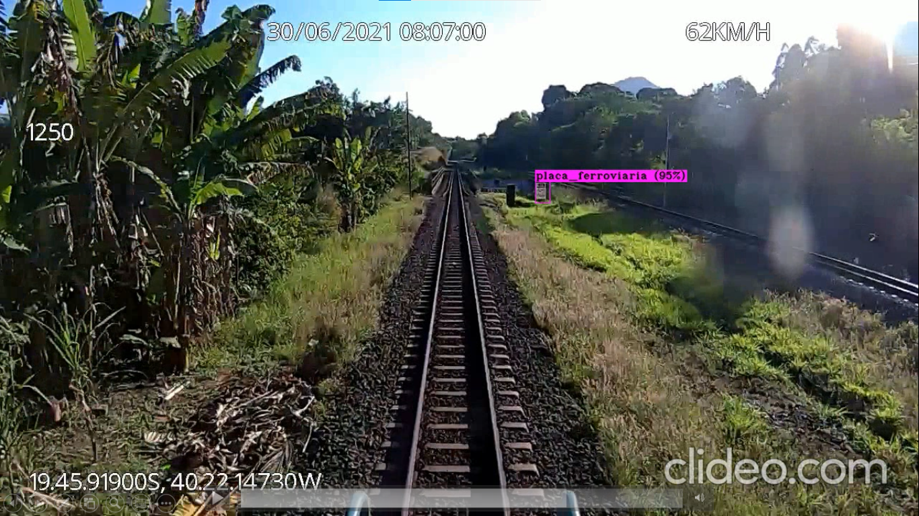

Slide 22
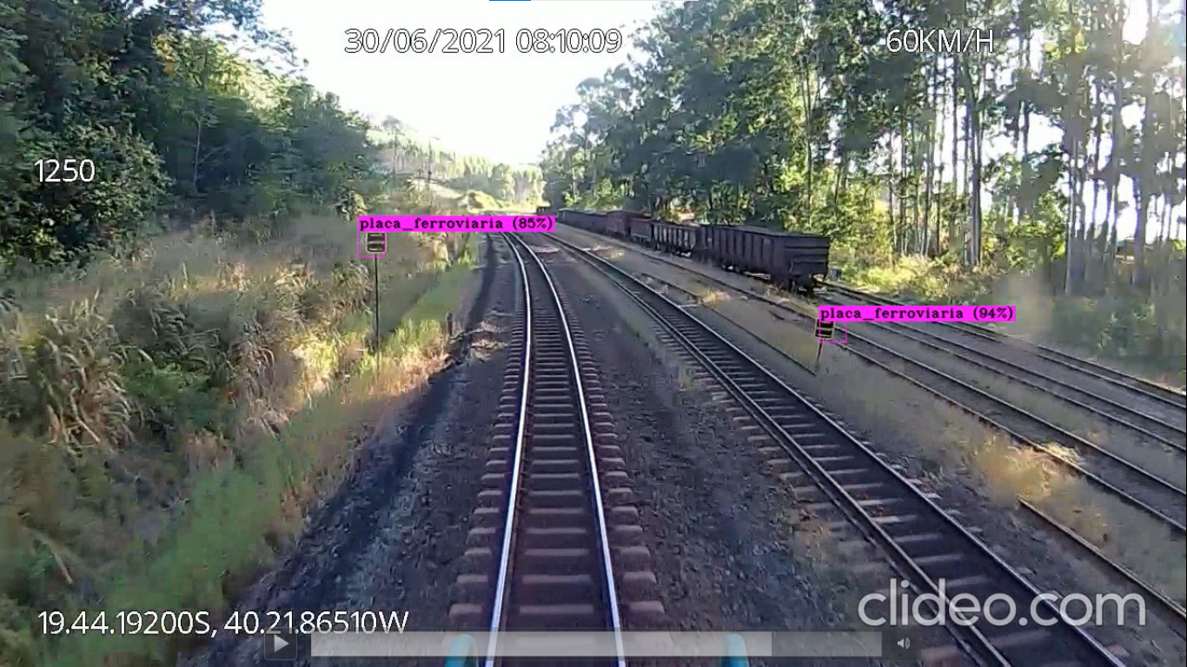

Slide 23
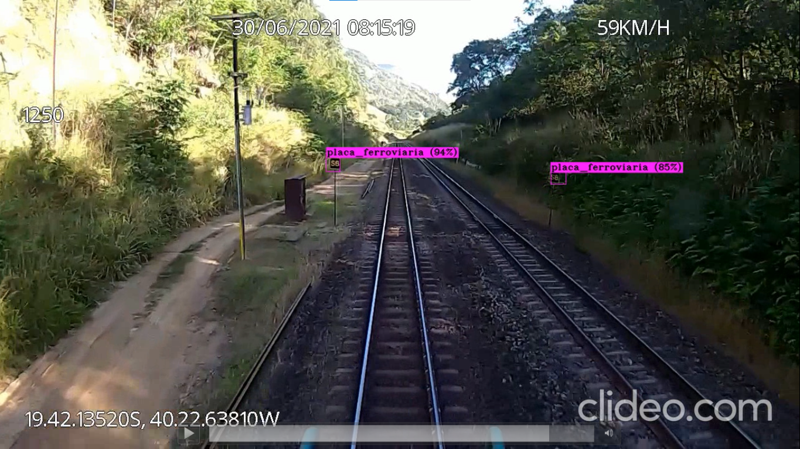

Slide 24
Conclusão
Com uma assertividade satisfatória foi possível realizar a detecção das placas ferroviárias utilizando a YOLOv4 com o método de transfer learning, pois foi utilizada a rede pré-treinada no dataset COCO e posteriormente foi realizado o novas parametrizações nas ultimas camadas de convolução e nas camadas de YOLO e além do retreinamento para que a rede aprendesse a inferir a classe de interesse.

Slide 25


Slide 26
Referências
https://github.com/AlexeyAB/darknet
https://arxiv.org/abs/2004.10934
https://medium.com/analytics-vidhya/train-a-custom-yolov4-object-detector-using-google-colab-61a659d4868#4894
https://blog.roboflow.com/a-thorough-breakdown-of-yolov4/
https://github.com/theAIGuysCode/YOLOv4-Cloud-Tutorial/blob/master/yolov4_webcam.ipynb
https://ichi.pro/pt/yolov4-221620826967649

